Slide 1
第三次小组汇报
——卓越工程综合训练
第X组
2024/10/25

Slide 2
上周工作简介
对概要设计部分进行了修改，尤其是对数据设计部分进行了整理和重新设计
进行了接口设计，在Apifox中进行了详细的接口定义，方便进行前端后端的独立开发
对各个部分进行了详细设计，形成了类图、序列图等
开始学习相应的技术知识，并开始搭建开发环境进行开发

Slide 3
01
汇报者：XXX

Slide 4
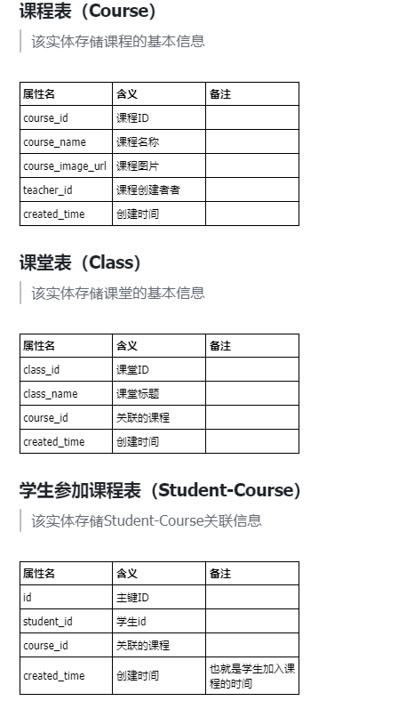
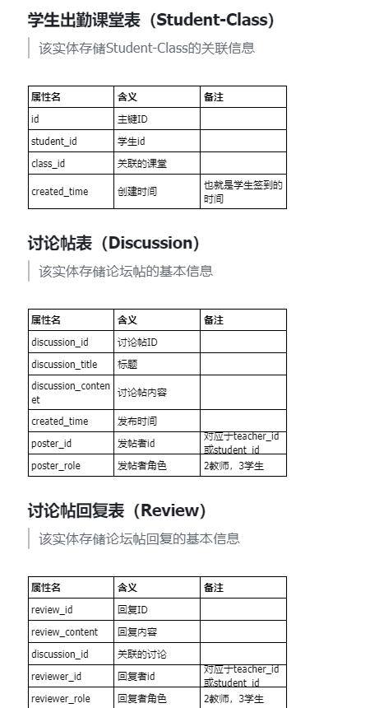
数据设计

Slide 5
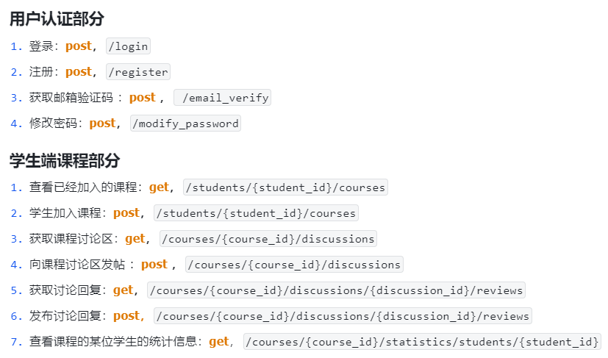
接口设计

Slide 6
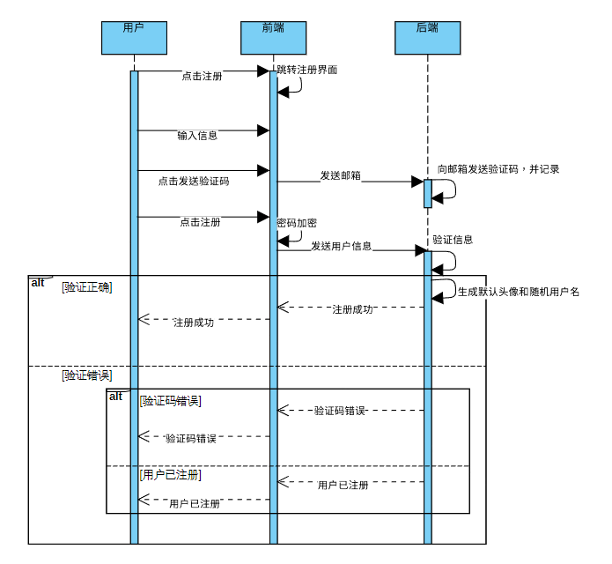
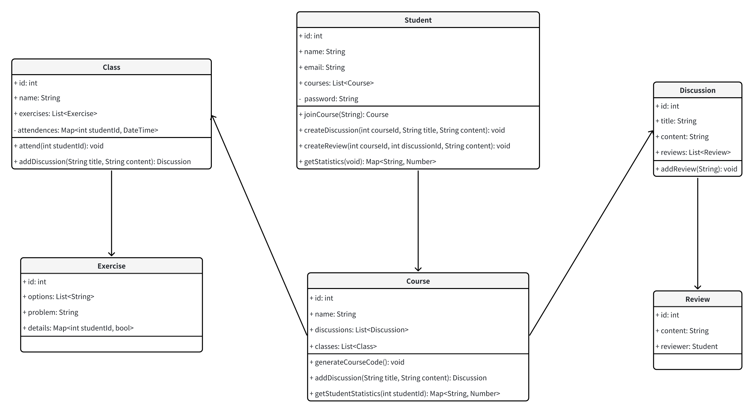
详细设计

Slide 7
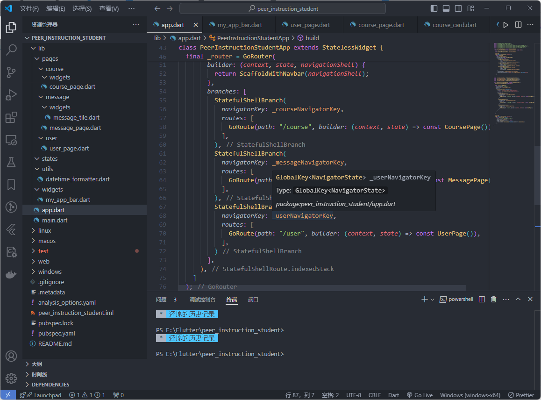
开发环境搭建

Slide 8
02
汇报者：XXX

Slide 9
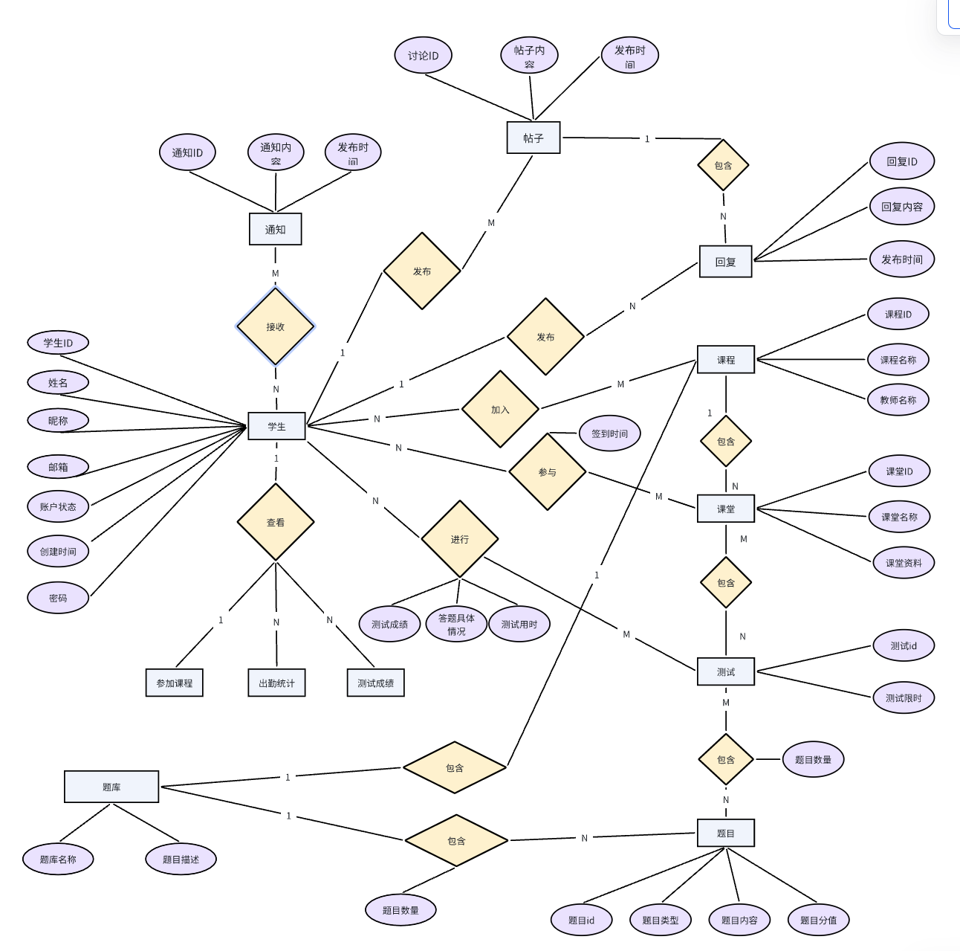
概要设计优化

Slide 10
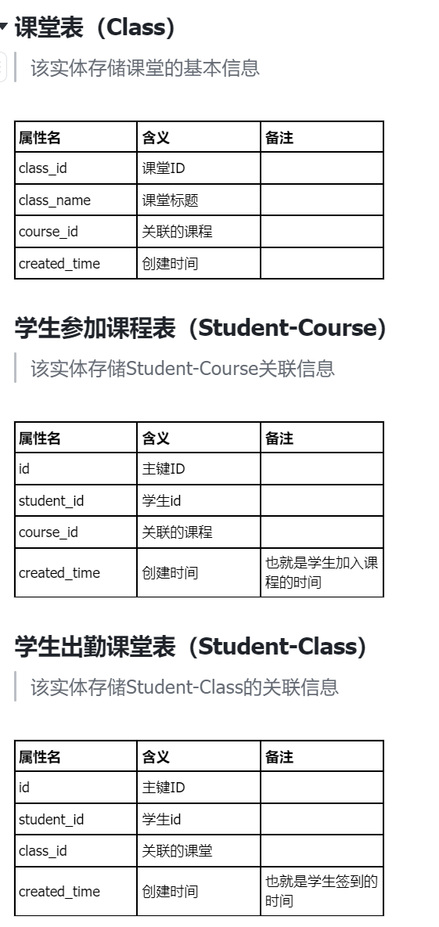
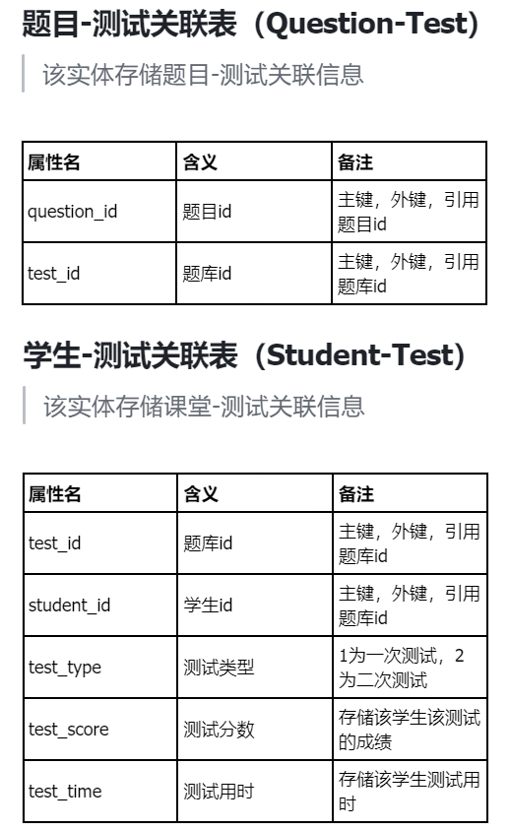
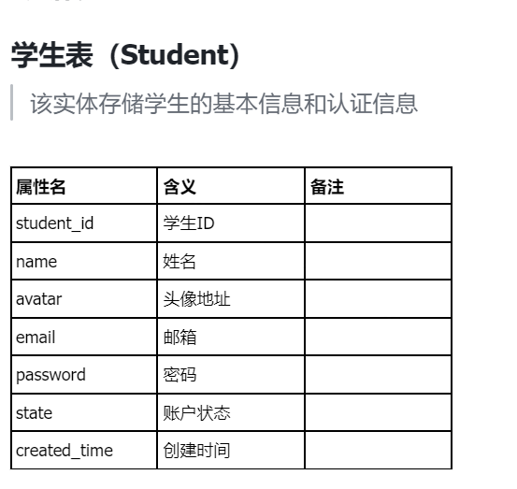
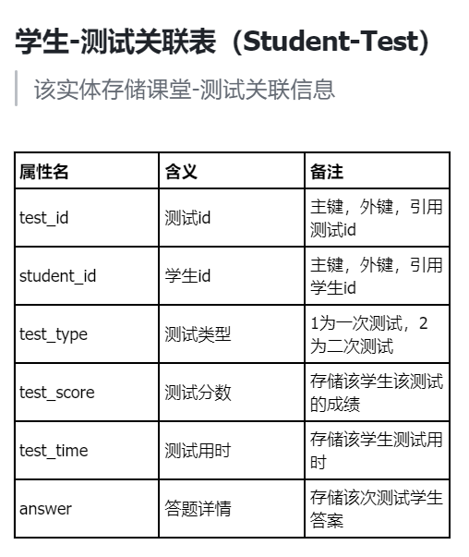
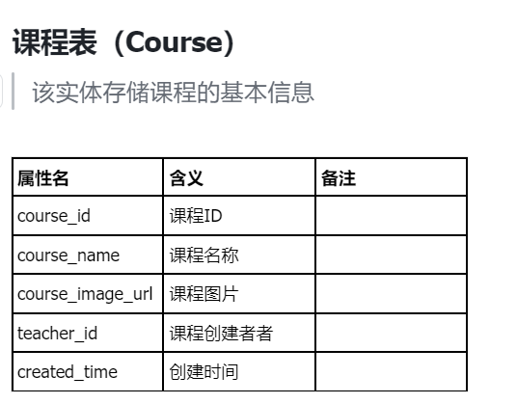
概要设计优化

Slide 11
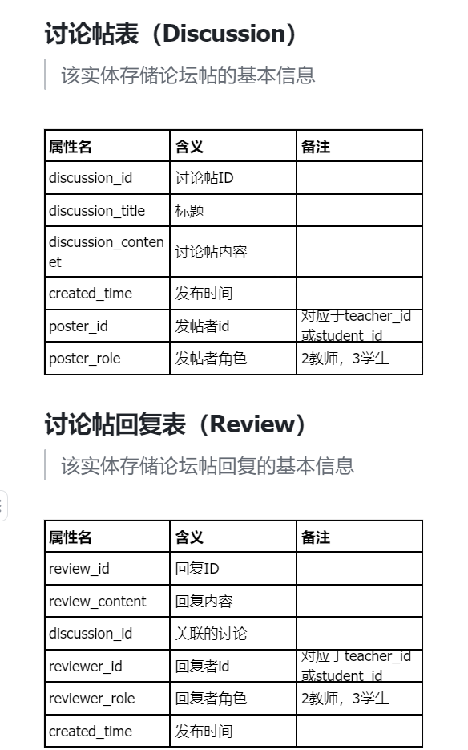
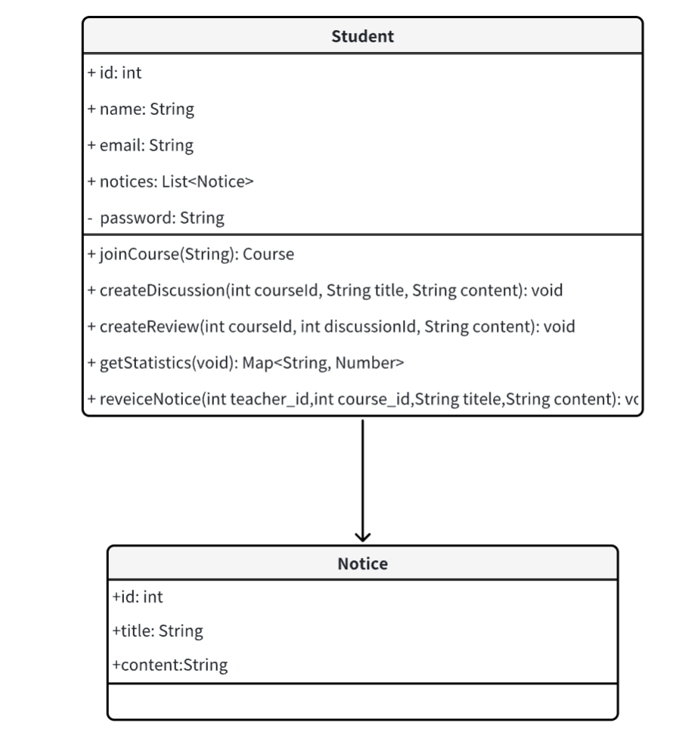
概要设计优化及详细/接口设计

Slide 12
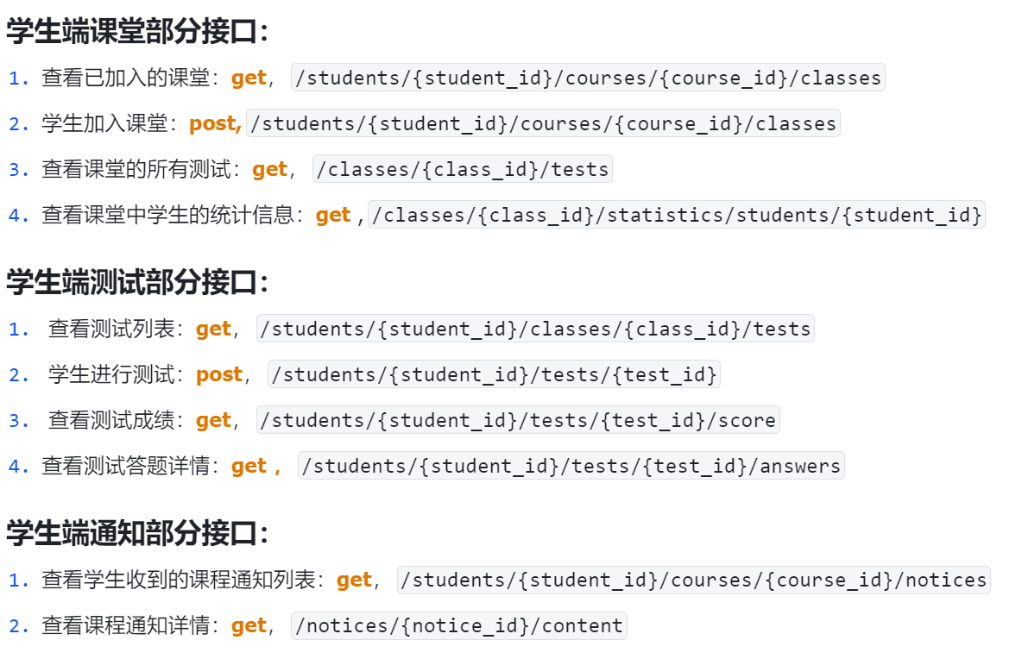
接口设计

Slide 13
03
汇报者：XXX

Slide 14
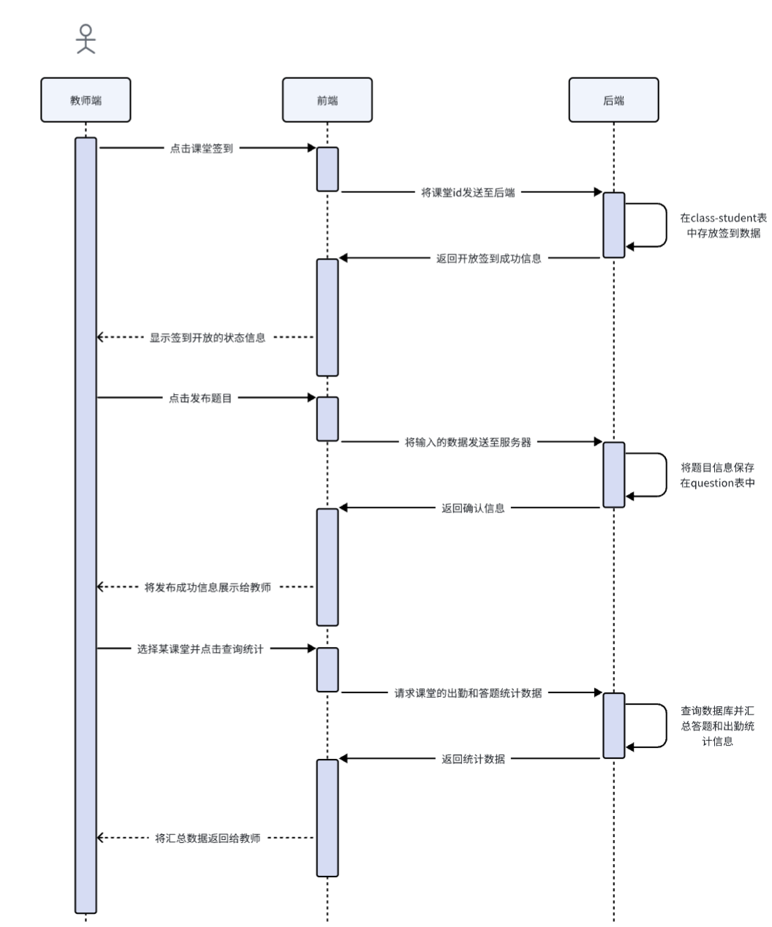
详细设计

Slide 15
详细设计
1.课堂签到
教师点击页面上的“开放签到”按钮，前端发送签到的课堂ID和时间段信息到后端。后端接收到请求后，验证时间段的合法性，并在数据库的student-class表中创建签到会话记录，返回签到开放成功的确认信息给前端。前端显示签到已开放的状态信息。
2.发布题目
教师在前端页面输入题目信息（题目内容、选项、正确答案等），点击“发布测试”。前端将输入的数据通过发布题目的接口发送至服务器，后端将题目信息保存到questions表中。确认保存成功后，返回给前端一个确认信息，前端将发布成功的消息展示给教师。
3.数据统计
教师选择某堂课并点击“查看统计”。前端请求该课堂的出勤和答题统计数据。后端接收请求，在数据库中查询出勤数据和答题数据，并汇总出勤和答题数据，并返回给前端。前端将汇总数据展示给教师（如出勤率、答题正确率等）。

Slide 16
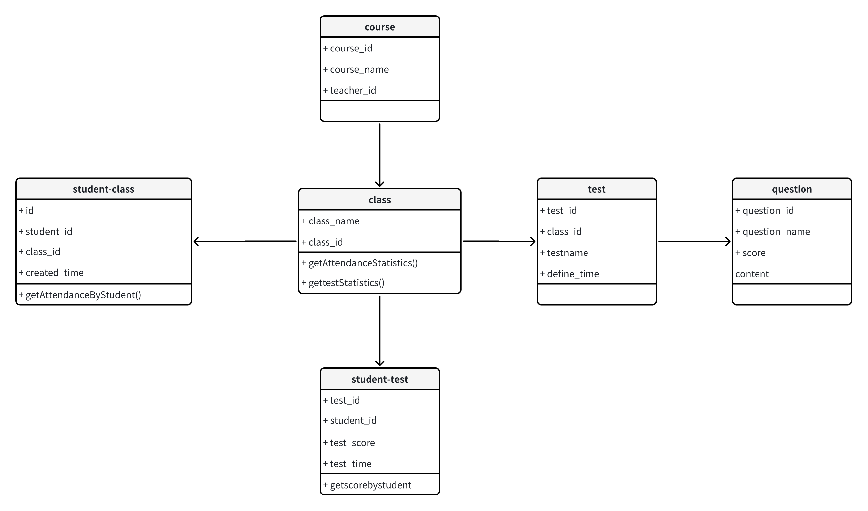
详细设计

Slide 17
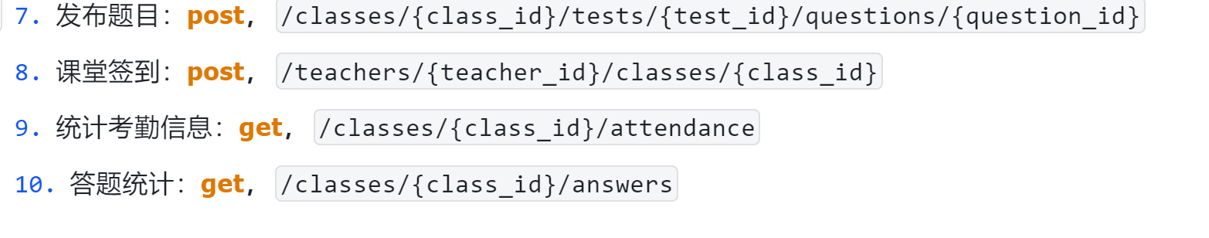
接口设计

Slide 18
04
汇报者：XXX

Slide 19
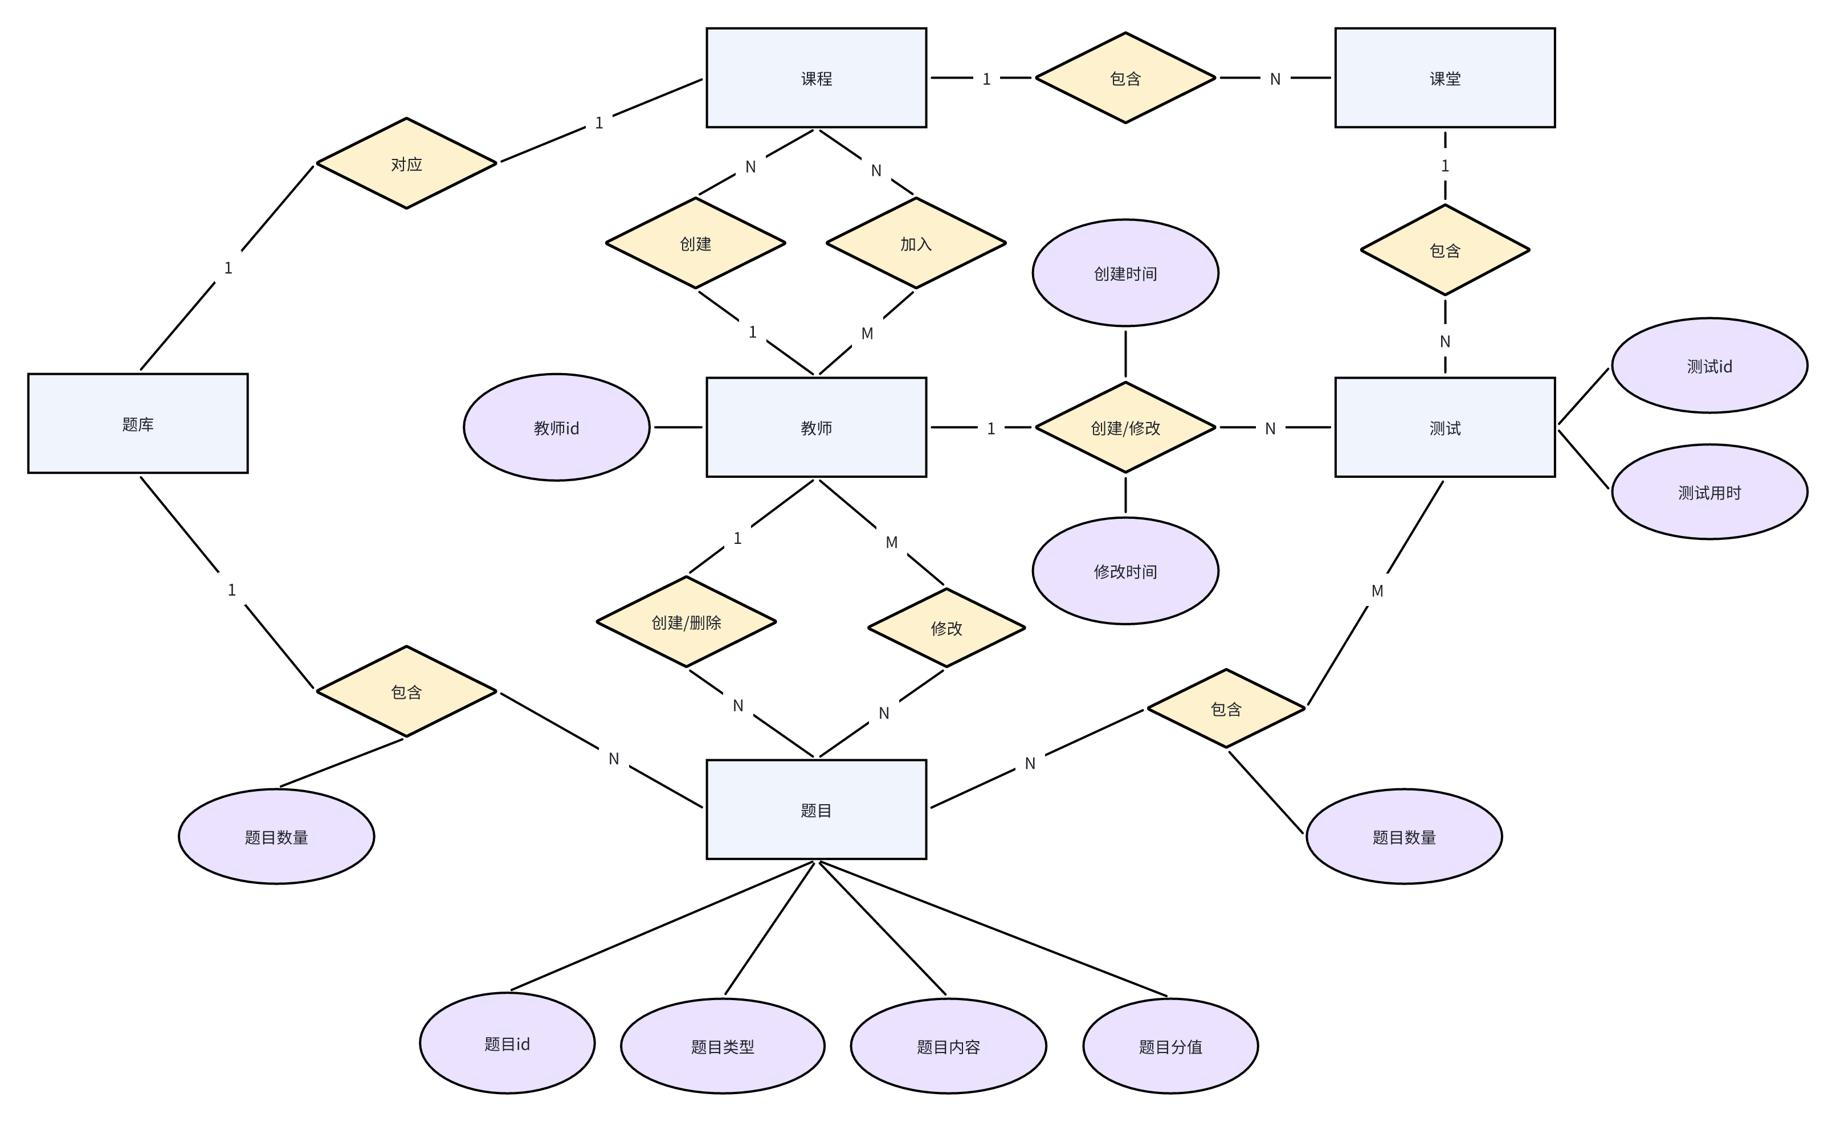
概要设计优化

Slide 20
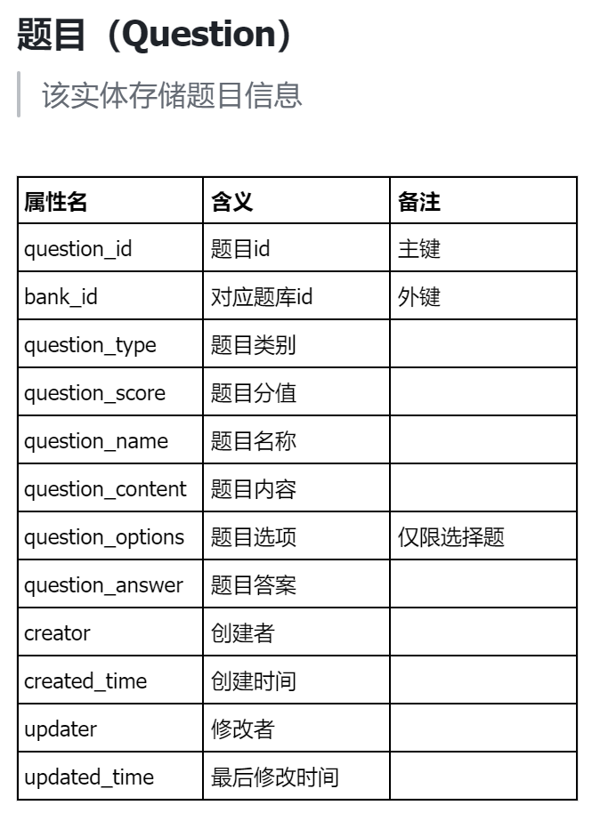
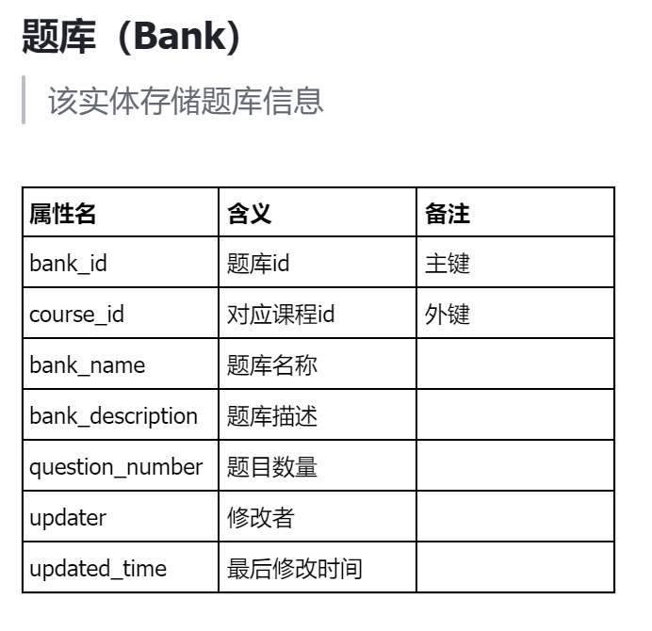
概要设计优化

Slide 21
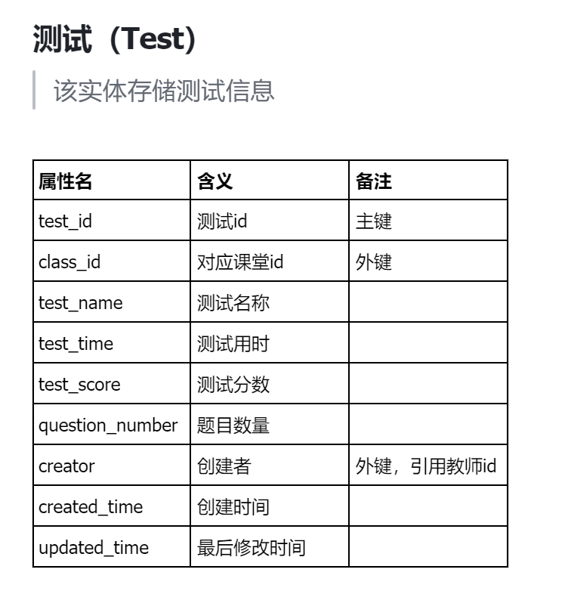
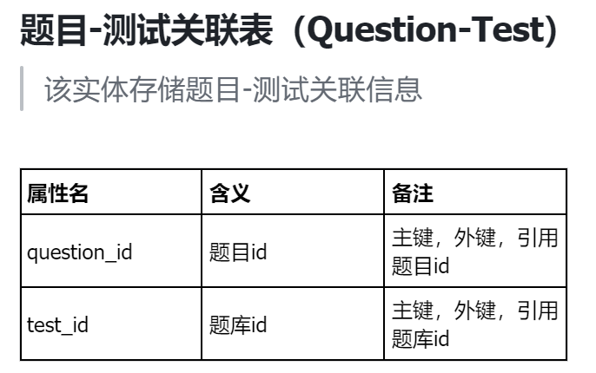
概要设计优化

Slide 22
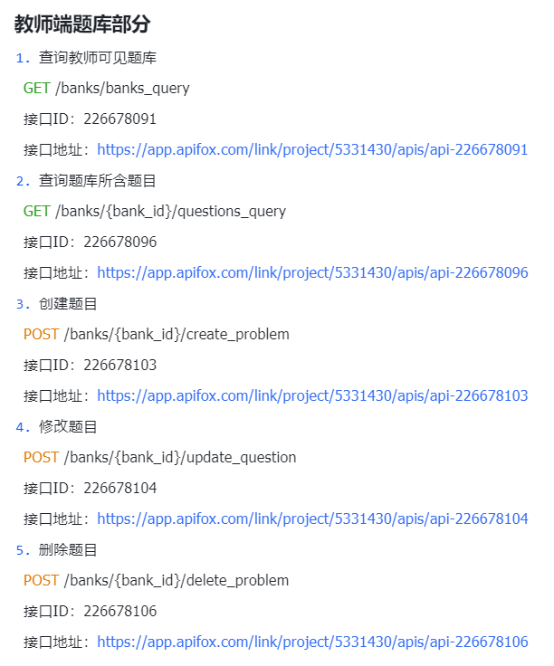
接口设计

Slide 23
详细设计
教师点击“题库”按钮，系统转向题库界面。前端向后端发送请求，携带教师的唯一标识（教师ID）
后端接收请求，查询与该教师ID相关联的所有课程题库，将结果返回给前端
教师在前端选择特定课程的题库。前端向后端发送请求，携带所选题库的唯一标识（题库ID）
后端根据题库ID查询所有相关题目信息，将其返回给前端。前端展示所有获取的题目信息给教师
教师点击修改按钮，在修改视图中修改题目信息
前端向后端发送请求，携带修改后的题目信息
后端根据题目ID修改相关题目信息，将其返回给前端

Slide 24
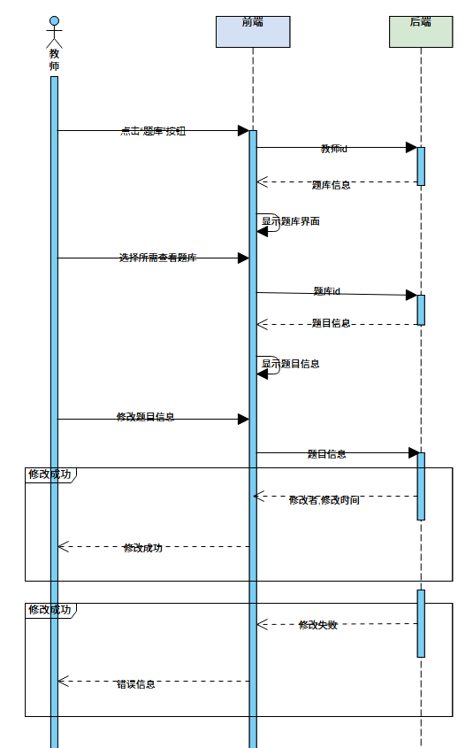
详细设计

Slide 25
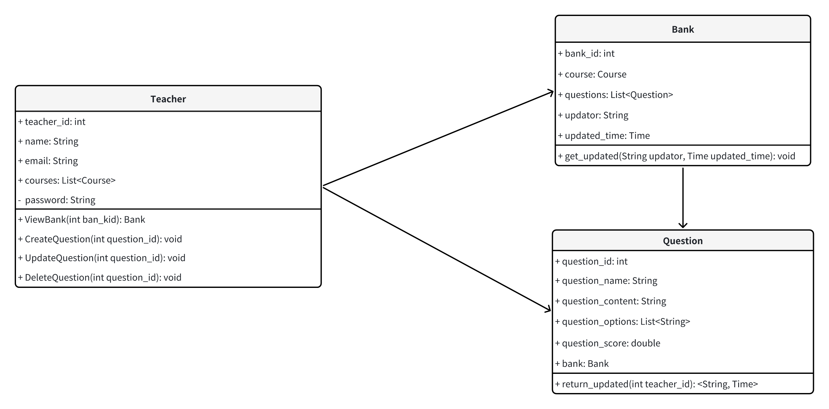
详细设计

Slide 26
05
汇报者：XXX

Slide 27
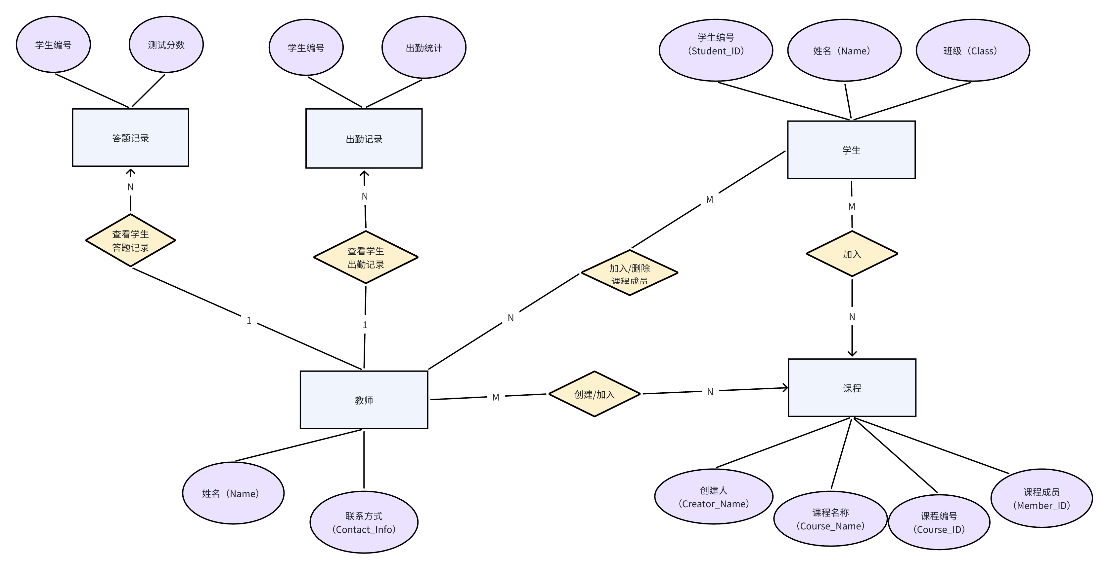
概要设计优化

Slide 28
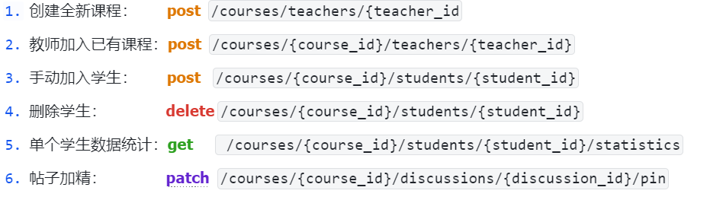
接口设计

Slide 29
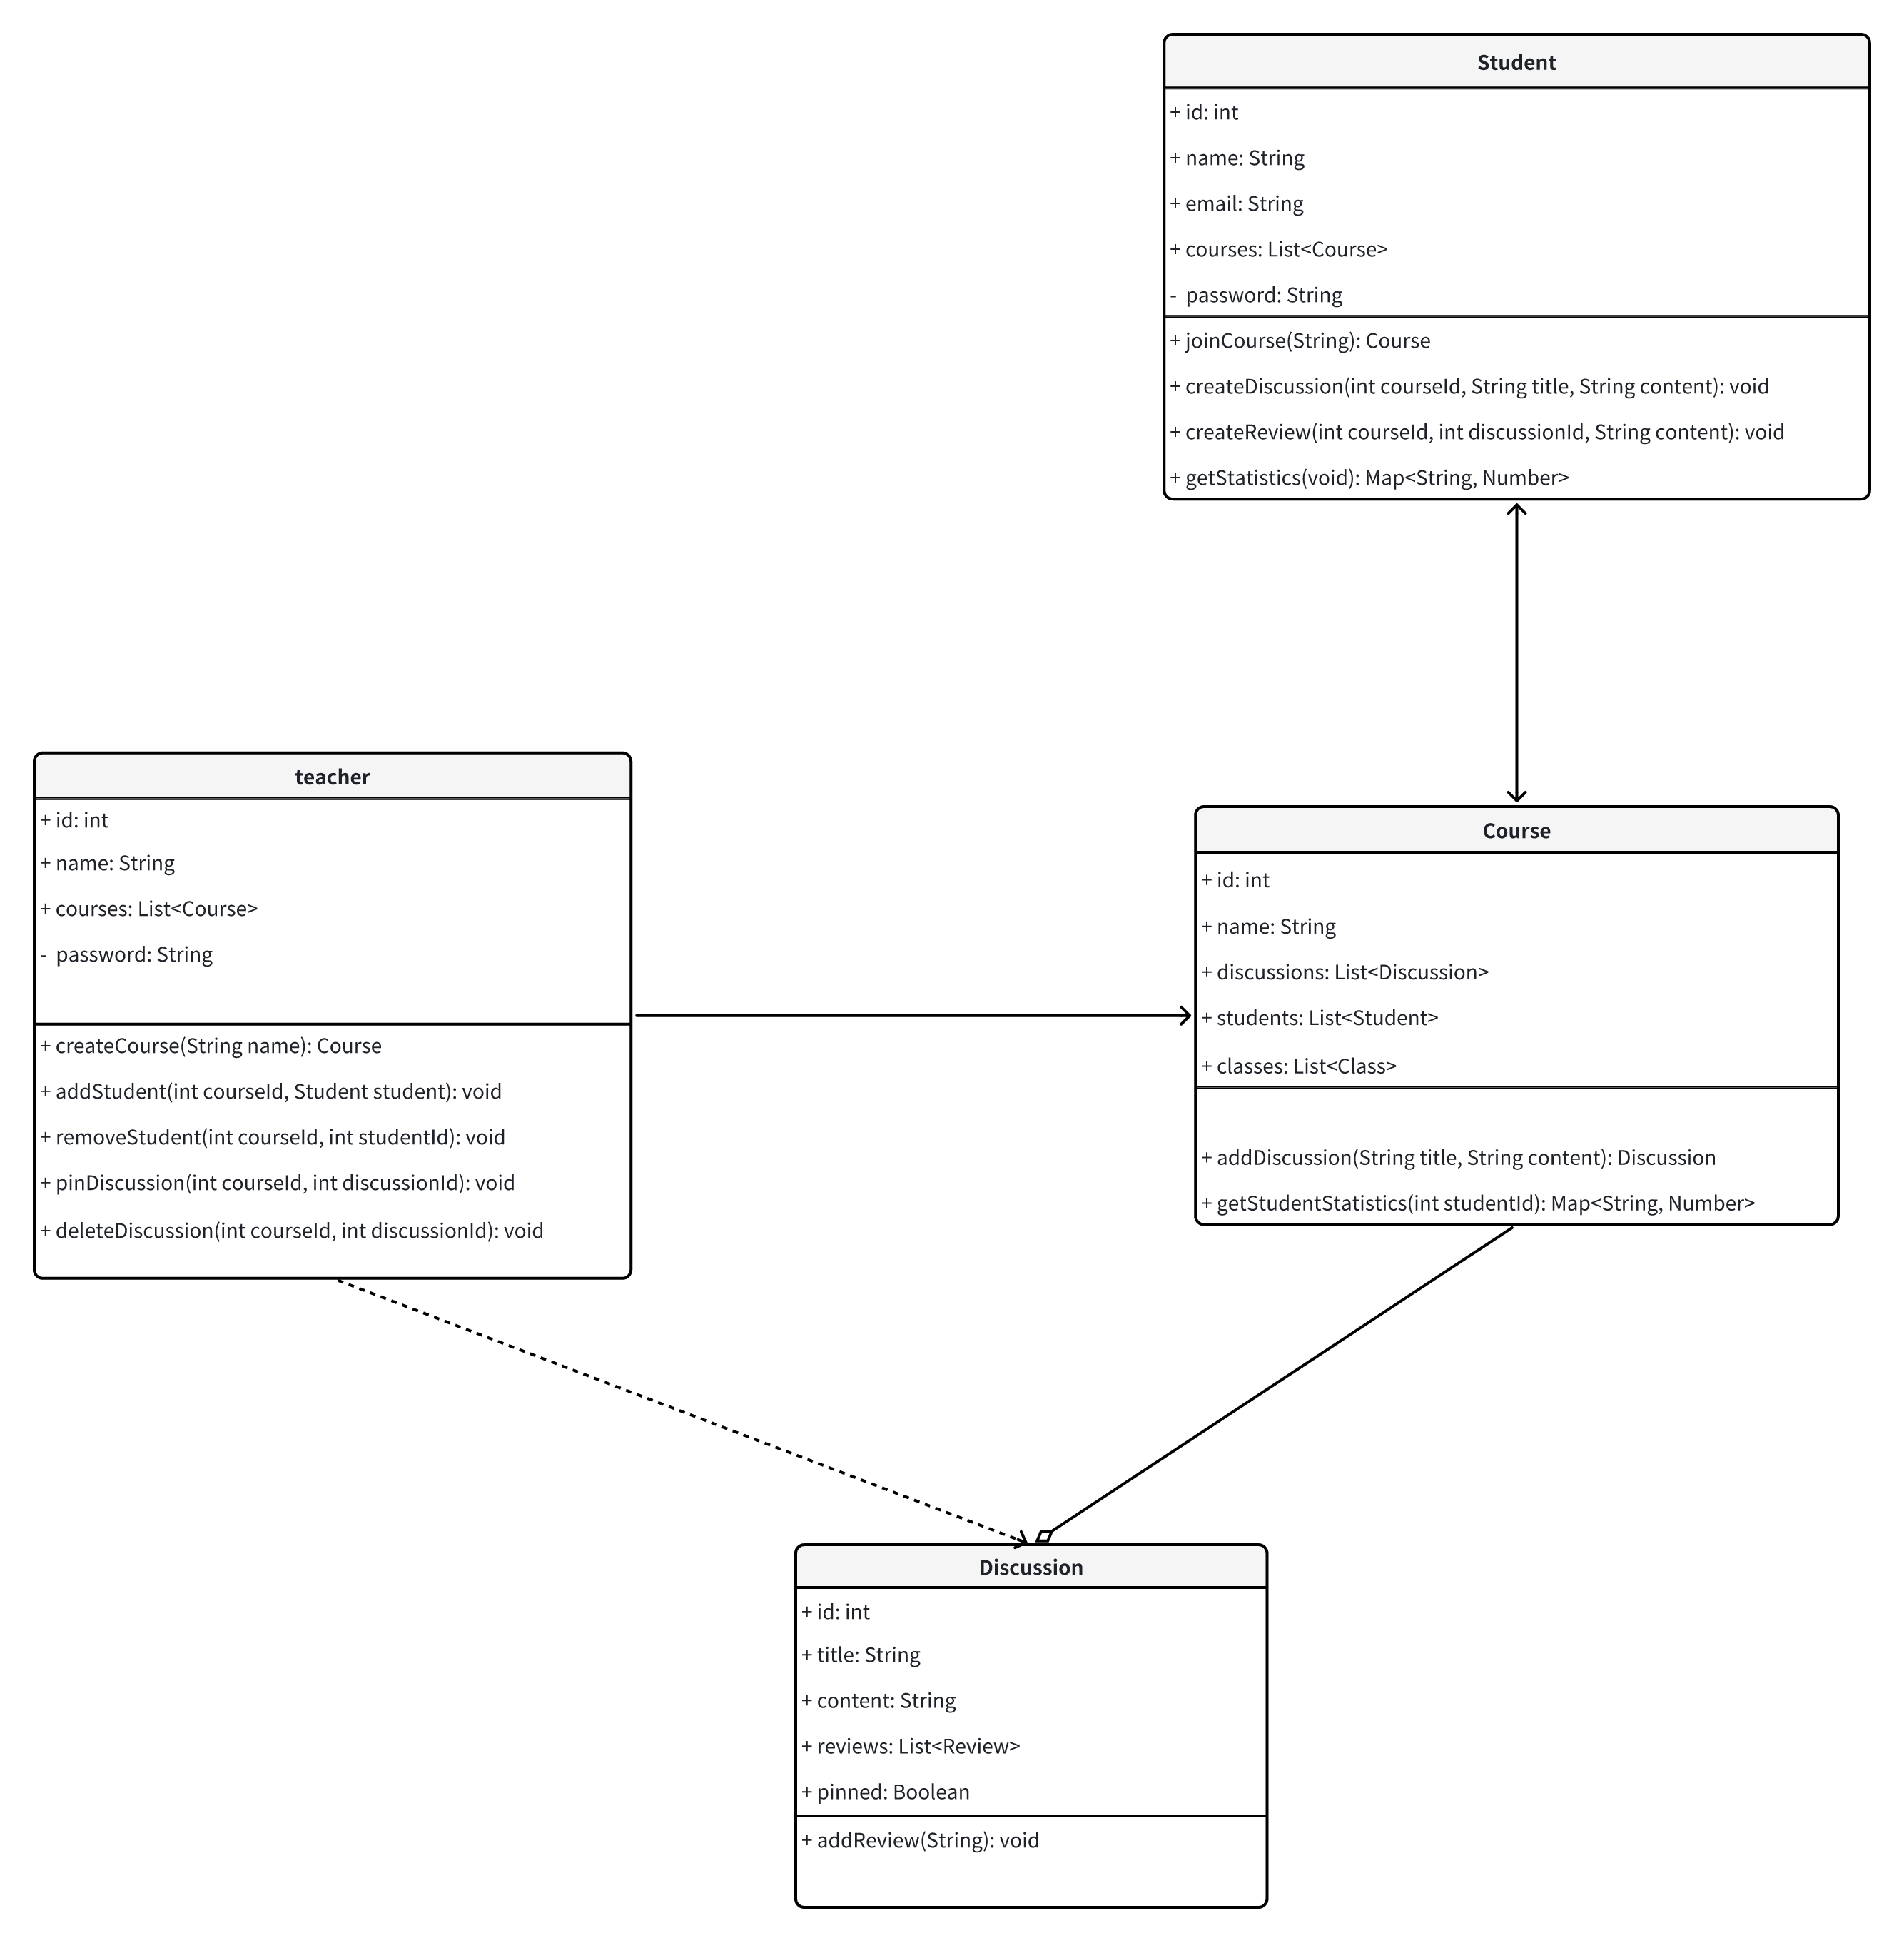
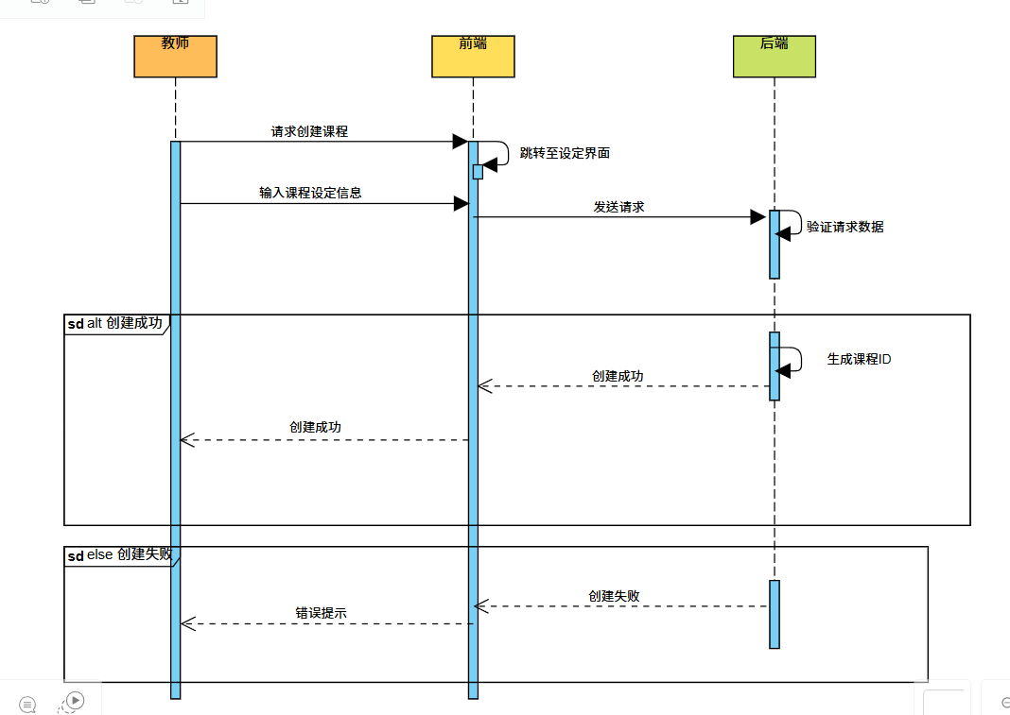
详细设计

Slide 30
06
汇报者：XXX

Slide 31
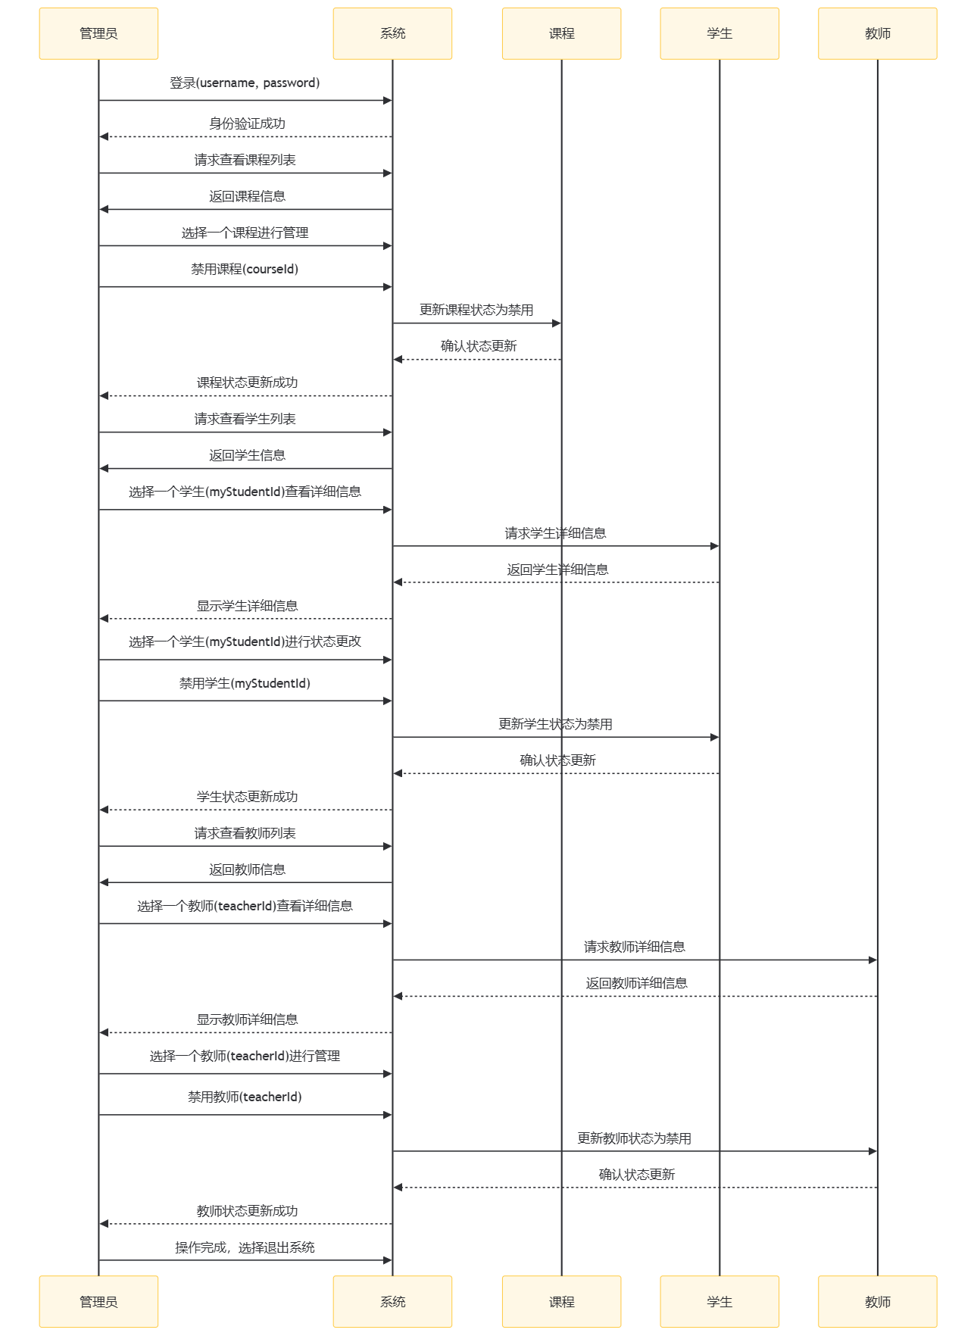
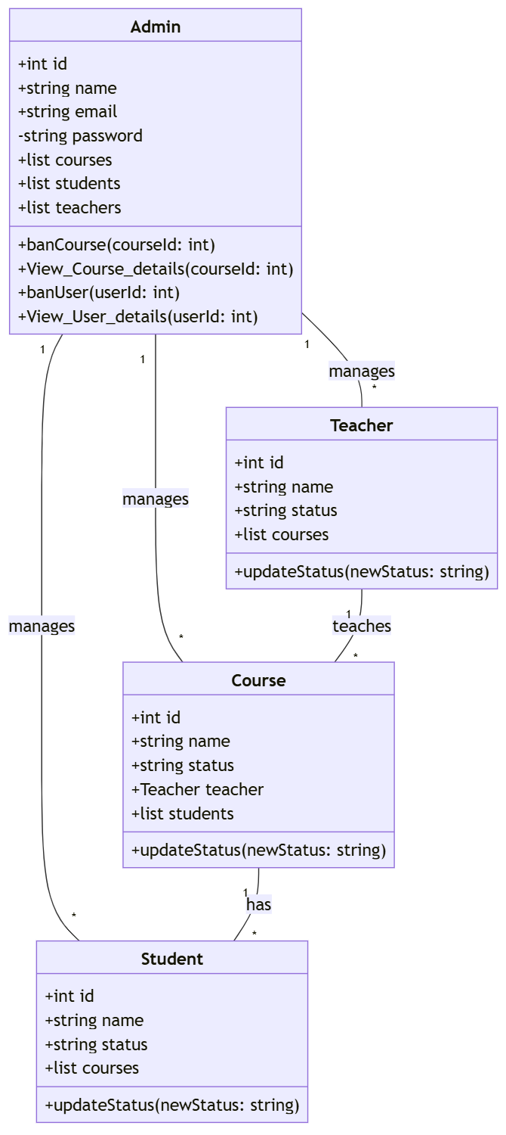
详细设计

Slide 32
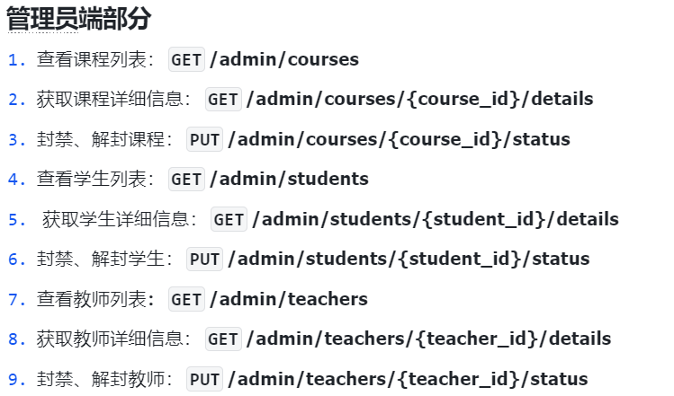
接口设计

Slide 33
THANK YOU FOR WATCHING
感谢您的观看聆听

